Slide 1

SPBG Office 365 Dev Camp 2016
Anders Dissing
og
Bernd Rickenberg

Slide 2
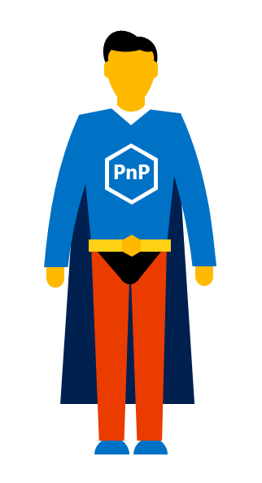
Agenda
PnP Core Component – intro (20’)
Basis operationer, Authentication Manager (30’)
Hands-on 1 (60’)
**** Frokost ****
PnP Timer Job framework (30’)
Hands-on 2 (20’)
PnP Site provisioning og PowerShell (60’)
Hands-on 3 (30’)
Notes:
Grundet vores MS mand er blevet fordringer, afsætter vi ekstra tid til på Hands-on labs

Slide 3
Tak til vores sponsorer
Mad og drikke bliver sponsoreret af Pointwork A/S.
Lokal og pc bliver sponsorat af SkillsHouse ApS.

Slide 4
Tak til Talerne
Bernd Rickenberg, Chefudvikler, Senior SharePoint arkitekt hos Pointwork.

Slide 5
Bordet rundt
Vi tager en omgang bordet rundt:
Hvad hedder du?
Hvilket firma arbejder du for?
Hvilken rolle har du?
Hvad er dine forventninger til i dag?

Slide 6
Partisk information
Vi skal over at spise på Ribhouse. Der kommer en menu, hvor du skal sætte krys ved hvad du gerne vil havde.

Slide 7
Vi flytter
SPBG.dk er ved at flytte over til meetup.com http://www.meetup.com/Danish-SharePoint-User-Group-SPBG/

Slide 8
Ignite
Go serverless for the enterprise with Microsoft Azure Functions (https://myignite.microsoft.com/sessions/3174)
Access data in .NET Core 1.0 with Entity Framework (https://myignite.microsoft.com/sessions/3060)
Deploy and provision best practices with Microsoft SharePoint Server 2016 (https://myignite.microsoft.com/sessions/1372)
Dive deep into ASP.NET Core 1.0 (https://myignite.microsoft.com/sessions/3130)
Learn about PnP and the new SharePoint Framework
(https://myignite.microsoft.com/sessions/2727)
Microsoft Office 365 Groups Deep Dive
(https://channel9.msdn.com/Events/Ignite/2015/BRK3114)

Slide 9
Spørgsmål?

